Slide 1

KELOMPOK 2 Djordi-535200059 VANESS-535200052 MARIO-525200053 ANDREW-525200054

Slide 2
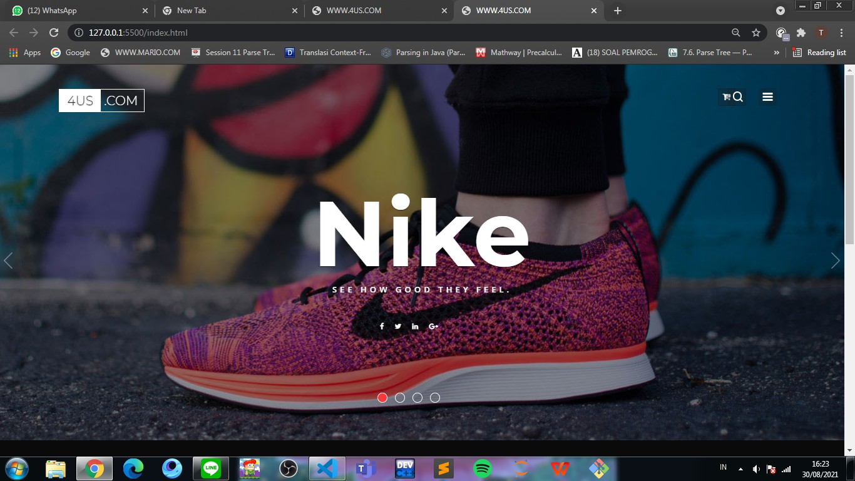
Rencana fitur dan layout
Tampak pertama website kami akan terlihat seperti foto disebelah kiri ini yang terlihat simple.

Slide 3
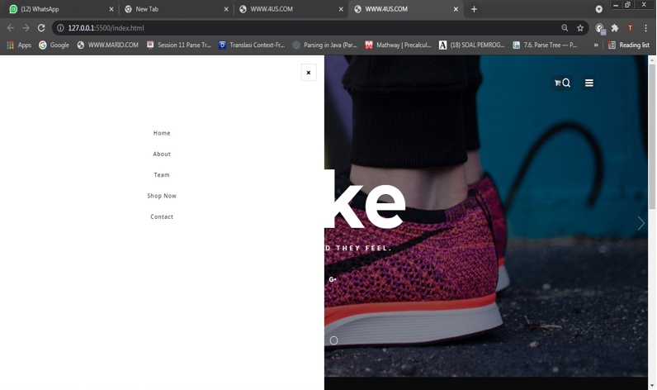
Rencana fitur dan layout
Disini kami memberi fitur untuk mempermudah user berupa tombol navigasi yaitu berupa,
-Home
-About
-Team
-Shop Now
-Contact

Slide 4
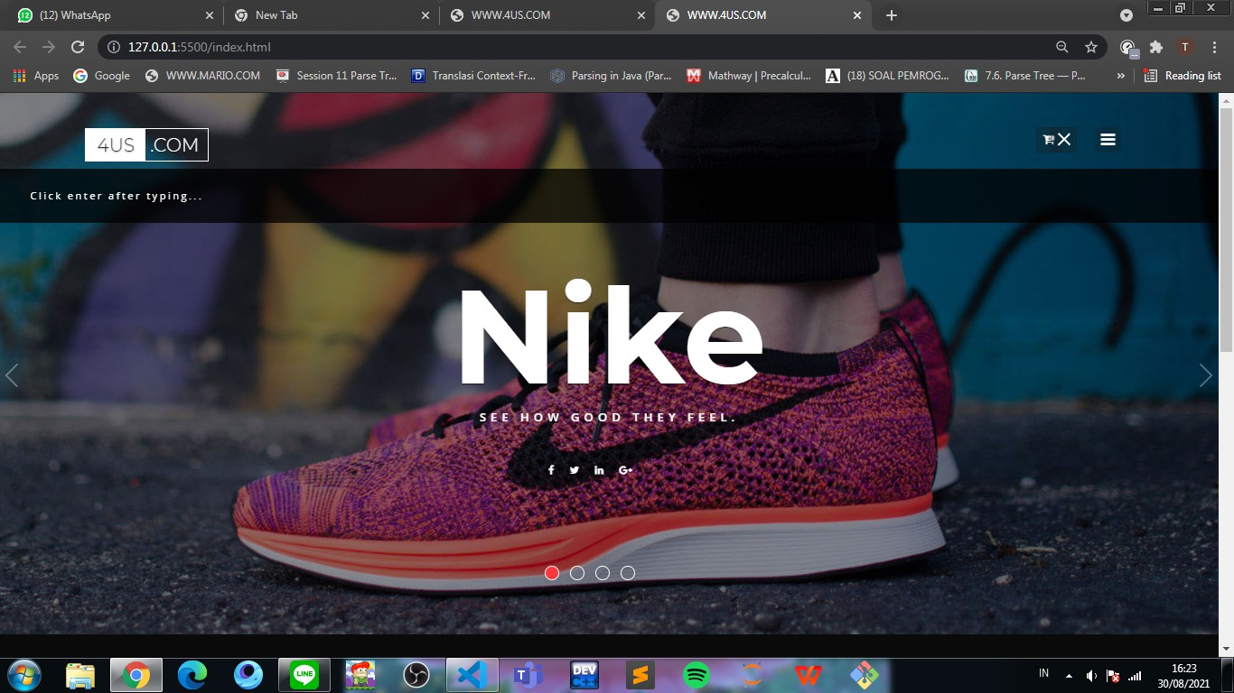
Rencana fitur dan layout
Terdapat tombol search dipojok kanan atas, untuk mempermudah user untuk mencari produk yang sedang ingin mereka cari.

Slide 5


Rencana fitur dan layout
Kami juga memberikan fitur untuk para user untuk menghubungi kami melalui facebook, twitter, instagram, dan gmail.

Slide 6
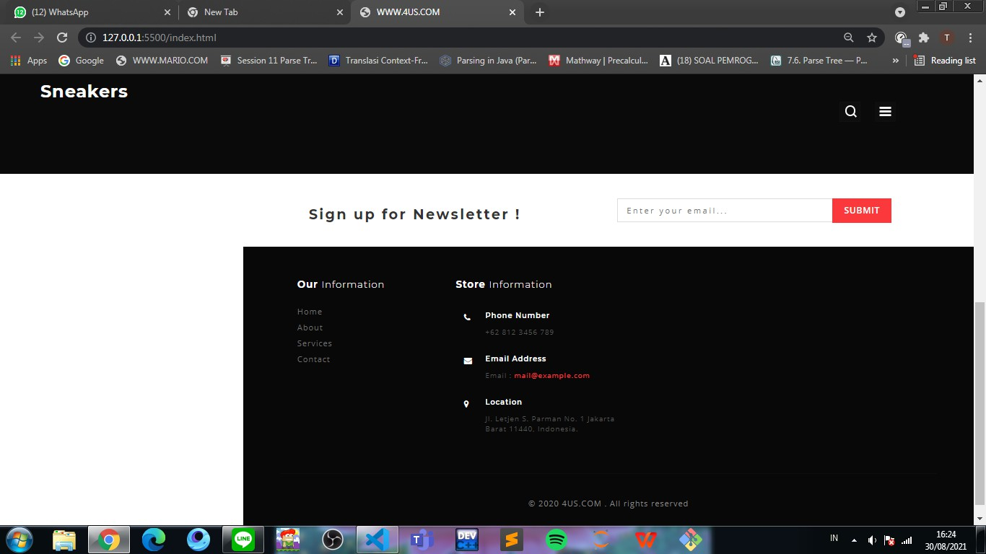
Rencana fitur dan layout
Kami juga menyediakan fitur signup untuk pelanggan yang ingin menjadi member kami, pelanggan yang telah sign up akan mendapatkan newsletter harian tentang produk-produk terbaru kami.

Slide 7
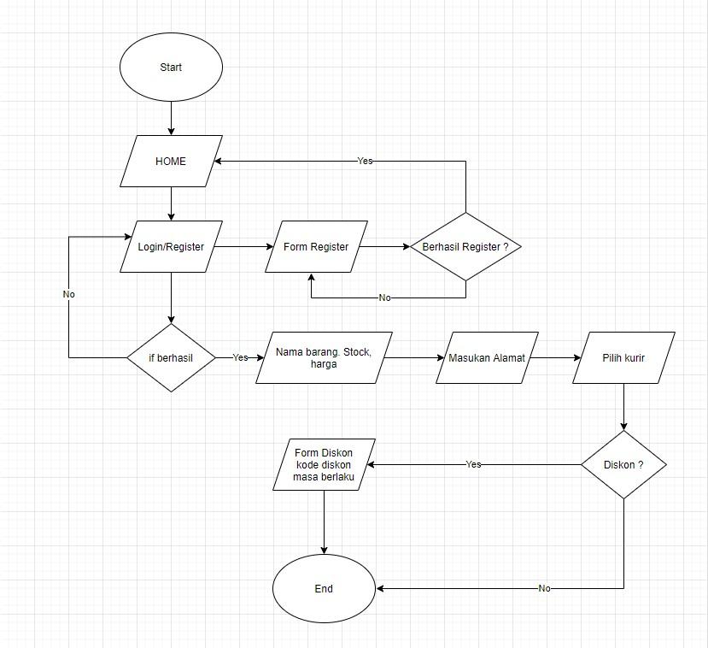
Flowchart
Gambar berikut merupakan flowchart jika ingin melakukan pembelian di website took kami.

Slide 8
Sekian Terima Kasih
Dari kami kelompok
2

